Slide 1

Análisis económico con R
Miguel Zambrano, Mg(c). en Economía
Mayo de 2024
© 2024 Tudesarrollo Consultores S.A.C. Todos los derechos reservados.

Slide 2
SESIÓN 6: MUESTREO Y ESTADÍSTICAS DESCRIPTIVAS
Miguel Zambrano, Mg(c). en Economía
Mayo de 2024
© 2024 Tudesarrollo Consultores S.A.C. Todos los derechos reservados.

Slide 3
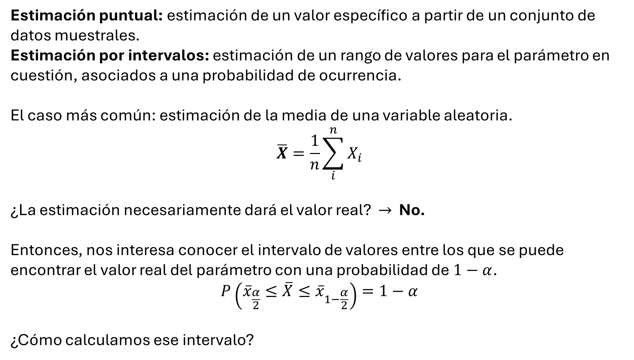
Estimación puntual e intervalos de confianza
Estimación puntual: estimación de un valor específico a partir de un conjunto de datos muestrales.
Estimación por intervalos: estimación de un rango de valores para el parámetro en cuestión, asociados a una probabilidad de ocurrencia.
El caso más común: estimación de la media de una variable aleatoria.
$$\overline{X}=\frac{1}{n}\sum_{i}^{n}{X_{i}}$$
¿La estimación necesariamente dará el valor real? $→$ No.
Entonces, nos interesa conocer el intervalo de valores entre los que se puede encontrar el valor real del parámetro con una probabilidad de $1−α$.
$$P\left({\overline{x}}_{\frac{α}{2}}≤\overline{X}≤{\overline{x}}_{1−\frac{α}{2}}\right)=1−α$$
¿Cómo calculamos ese intervalo?
3

Slide 4
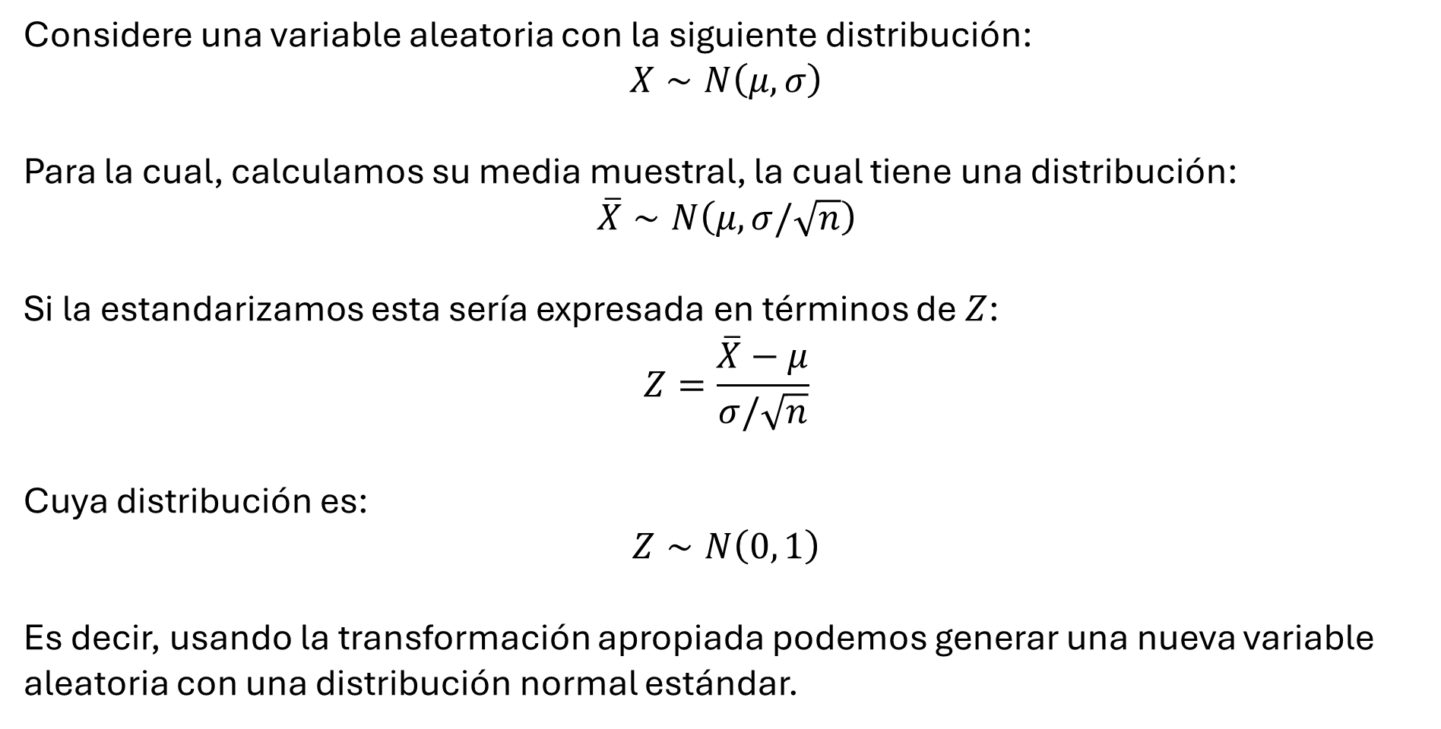
Estimación puntual e intervalos de confianza
Considere una variable aleatoria con la siguiente distribución:
$$X∼N\left(μ,σ\right)$$
Para la cual, calculamos su media muestral, la cual tiene una distribución:
$$\overline{X}∼N\left(μ,σ/\sqrt{n}\right)$$
Si la estandarizamos esta sería expresada en términos de $Z$:
$$Z=\frac{\overline{X}−μ}{σ/\sqrt{n}}$$
Cuya distribución es:
$$Z∼N\left(0, 1\right)$$
Es decir, usando la transformación apropiada podemos generar una nueva variable aleatoria con una distribución normal estándar.
4

Slide 5
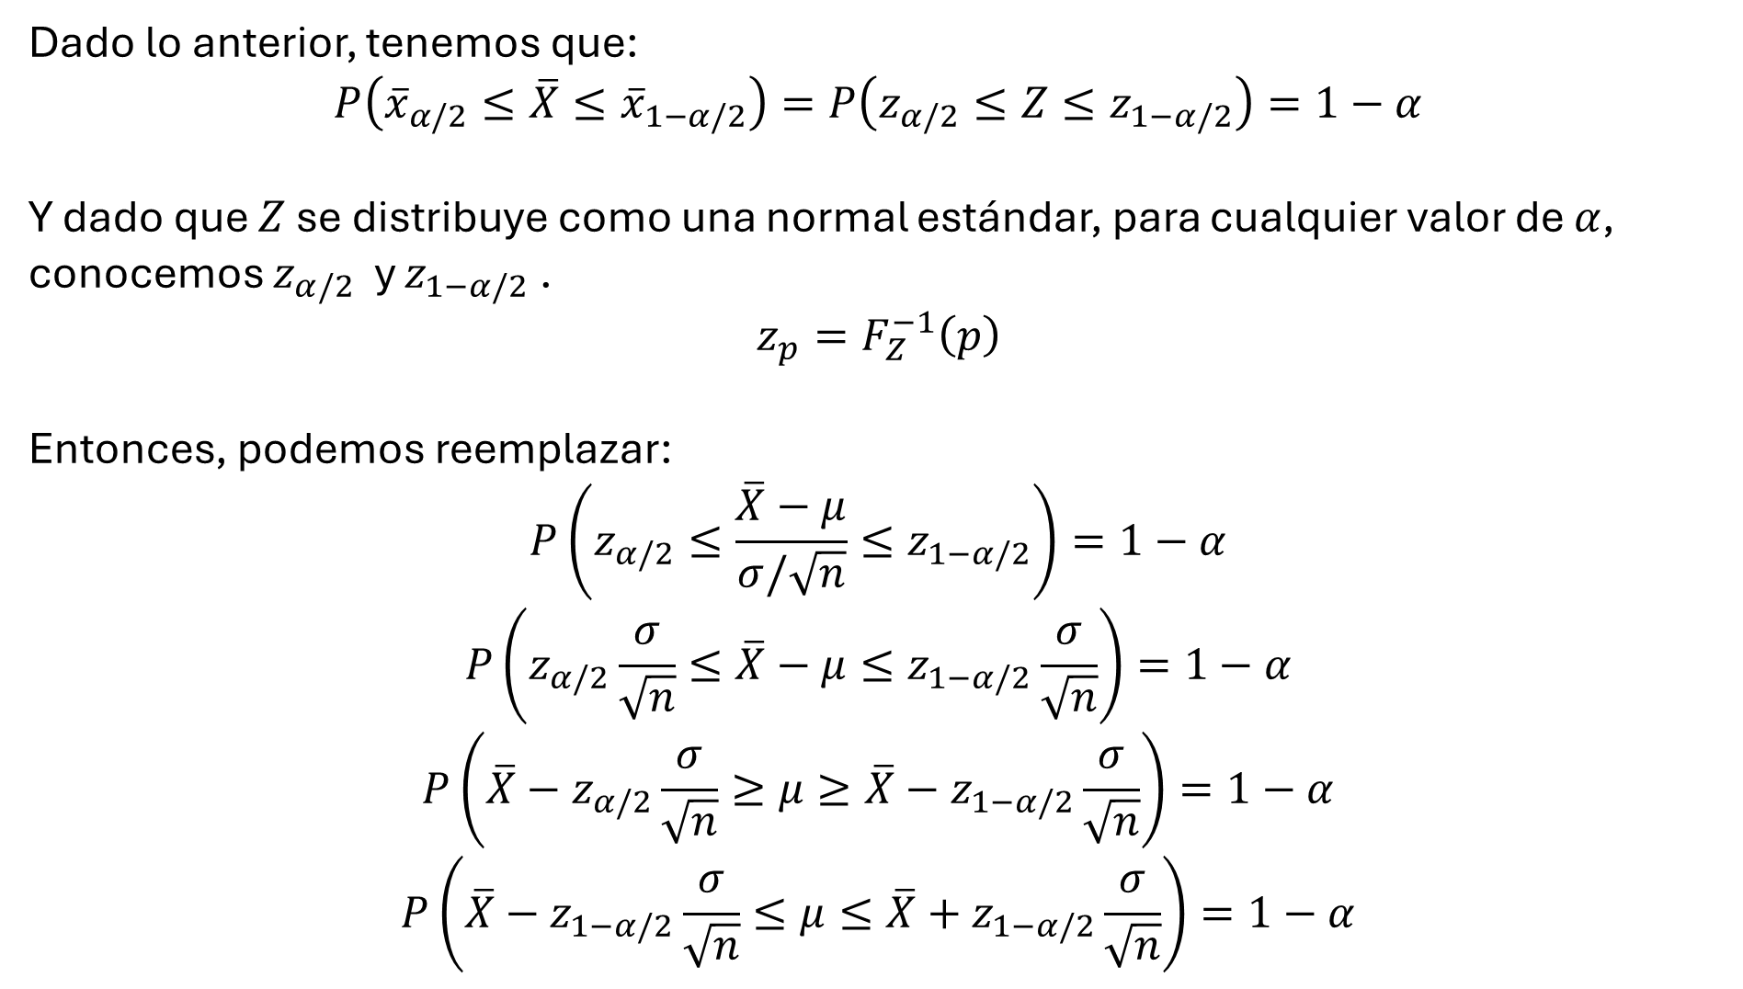
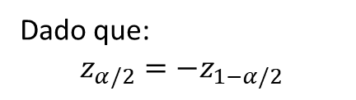
Estimación puntual e intervalos de confianza
Dado lo anterior, tenemos que:
$$P\left({\overline{x}}_{α/2}≤\overline{X}≤{\overline{x}}_{1−α/2}\right)=P\left(z_{α/2}≤Z≤z_{1−α/2}\right)=1−α$$
Y dado que $Z$ se distribuye como una normal estándar, para cualquier valor de $α$, conocemos $z_{α/2}$ y $z_{1−α/2}$.
$$z_{p}=F_{Z}^{−1}\left(p\right)$$
Entonces, podemos reemplazar:
$$P\left(z_{α/2}≤\frac{\overline{X}−μ}{σ/\sqrt{n}}≤z_{1−α/2}\right)=1−α$$
$$P\left(z_{α/2}\frac{σ}{\sqrt{n}}≤\overline{X}−μ≤z_{1−α/2}\frac{σ}{\sqrt{n}}\right)=1−α$$
$$P\left(\overline{X}−z_{α/2}\frac{σ}{\sqrt{n}}≥μ≥\overline{X}−z_{1−α/2}\frac{σ}{\sqrt{n}}\right)=1−α$$
$$P\left(\overline{X}−z_{1−α/2}\frac{σ}{\sqrt{n}}≤μ≤\overline{X}+z_{1−α/2}\frac{σ}{\sqrt{n}}\right)=1−α$$
Función qnorm() en R
Dado que:
$$z_{α/2}=−z_{1−α/2}$$
5

Slide 6
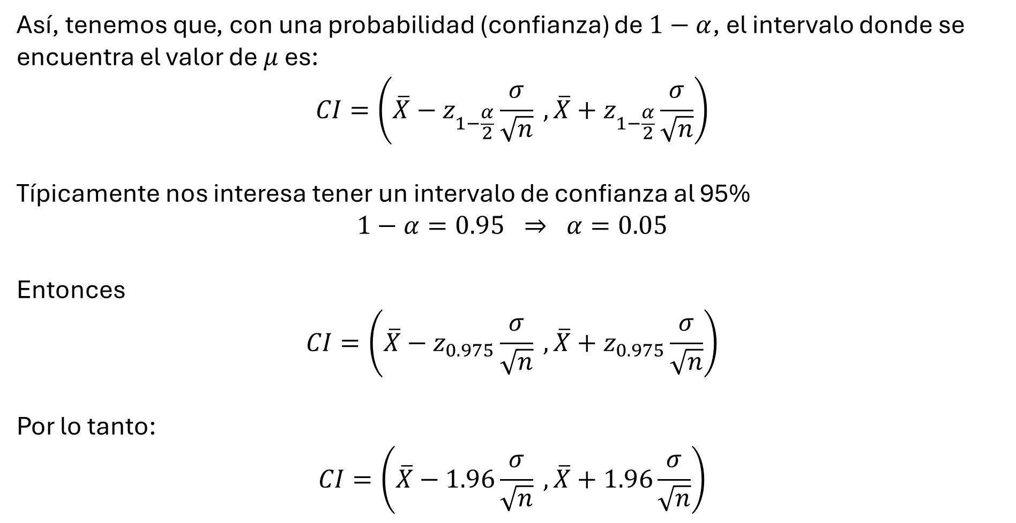
Estimación puntual e intervalos de confianza
Así, tenemos que, con una probabilidad (confianza) de $1−α$, el intervalo donde se encuentra el valor de $μ$ es:
$$CI=\left(\overline{X}−z_{1−\frac{α}{2}}\frac{σ}{\sqrt{n}} , \overline{X}+z_{1−\frac{α}{2}}\frac{σ}{\sqrt{n}}\right)$$
Típicamente nos interesa tener un intervalo de confianza al 95%
$$1−α=0.95 ⇒ α=0.05$$
Entonces
$$CI=\left(\overline{X}−z_{0.975}\frac{σ}{\sqrt{n}} , \overline{X}+z_{0.975}\frac{σ}{\sqrt{n}}\right)$$
Por lo tanto:
$$CI=\left(\overline{X}−1.96\frac{σ}{\sqrt{n}} , \overline{X}+1.96\frac{σ}{\sqrt{n}}\right)$$
6

Slide 7
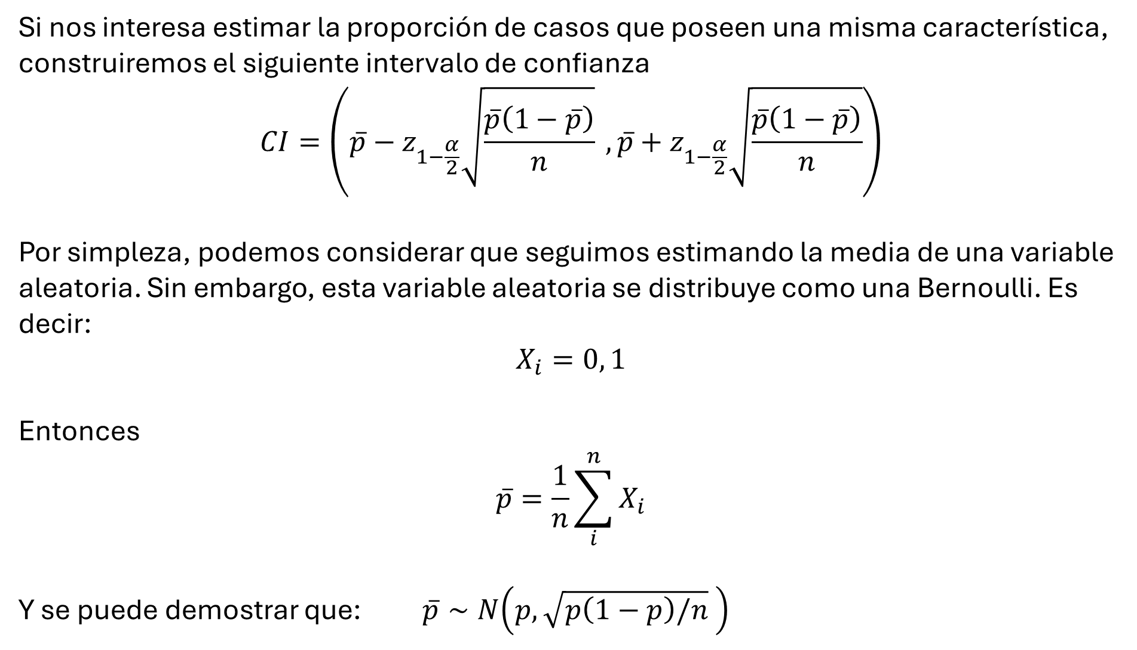
Estimación puntual e intervalos de confianza
Si nos interesa estimar la proporción de casos que poseen una misma característica, construiremos el siguiente intervalo de confianza
$$CI=\left(\overline{p}−z_{1−\frac{α}{2}}\sqrt{\frac{\overline{p}\left(1−\overline{p}\right)}{n}} ,\overline{p}+z_{1−\frac{α}{2}}\sqrt{\frac{\overline{p}\left(1−\overline{p}\right)}{n}}\right)$$
Por simpleza, podemos considerar que seguimos estimando la media de una variable aleatoria. Sin embargo, esta variable aleatoria se distribuye como una Bernoulli. Es decir:
$$X_{i}=0, 1$$
Entonces
$$\overline{p}=\frac{1}{n}\sum_{i}^{n}{X_{i}}$$
Y se puede demostrar que: $\overline{p}∼N\left(p,\sqrt{p\left(1−p\right)/n} \right)$
7

Slide 8
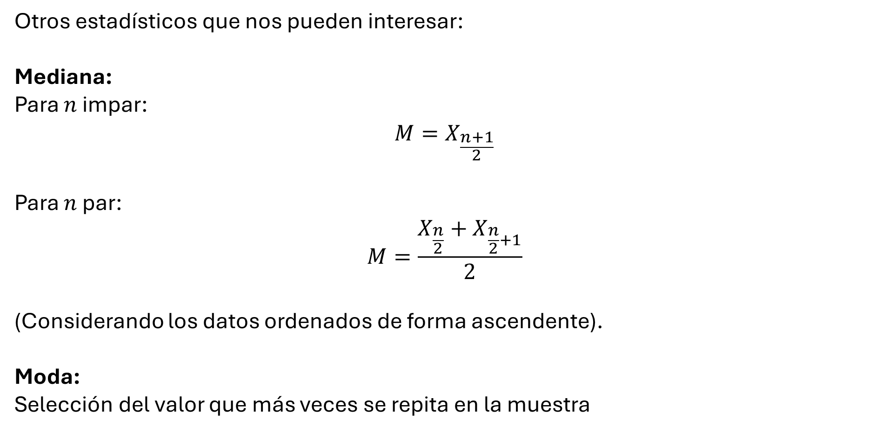
Estimación puntual e intervalos de confianza
Otros estadísticos que nos pueden interesar:
Mediana:
Para $n$ impar:
$$M=X_{\frac{n+1}{2}}$$
Para $n$ par:
$$M=\frac{X_{\frac{n}{2}}+X_{\frac{n}{2}+1}}{2}$$
(Considerando los datos ordenados de forma ascendente).
Moda:
Selección del valor que más veces se repita en la muestra
8

Slide 9
Tipos de muestreo
Muestreo aleatorio simple: Selección de un subconjunto de datos poblacionales cuya probabilidad de elección es homogénea para todos.
Muestreo aleatorio estratificado: Selección de un subconjunto de datos poblacionales agrupados por una característica común. Se utiliza cuando se busca medir una variable de interés para cada grupo en particular.
Muestreo aleatorio por conglomerados: Selección de un subconjunto de datos poblacionales agrupados por una característica común (por lo general suele ser geográfica). Se muestrea una cantidad limitada de estos grupos/conglomerados. Puede ser:
De una etapa: se muestrean los conglomerados y se recoge información de todos los casos del conglomerado.
Bietapico: se muetrean los conglomerados y luego se muestre la población dentro de cada conglomerado seleccionado.
9

Slide 10
Muestreo aleatorio simple
Existen de dos tipos:
Con reemplazamiento: Los casos son seleccionados de manera aleatoria considerando el total de la población en cada nueva selección.
En la práctica esto implica que un caso puede ser seleccionado más de una vez. Al mismo tiempo, implica que todos tienen la misma probabilidad de ser elegidos.
Sin reemplazamiento: Los casos son seleccionados de manera aleatoria retirando en cada iteración al caso seleccionado en la ronda previa.
La probabilidad de selección no es uniforme para todos.
Estamos particularmente interesados en el muestro sin reemplazamiento, que es un poco más complicado porque las variables aleatorias no son independientes.
10

Slide 11
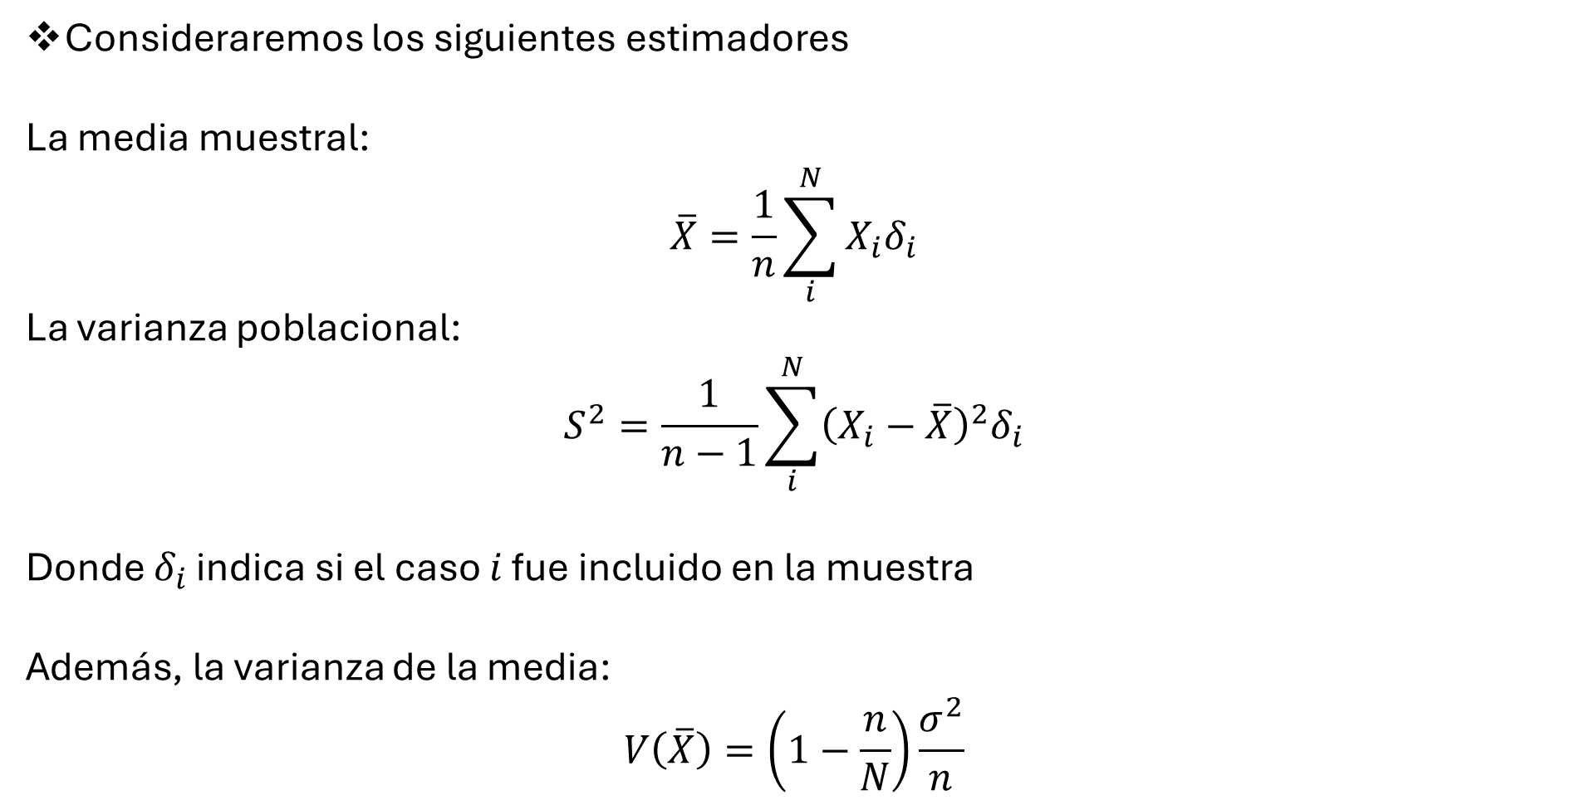
Muestreo aleatorio simple
Consideraremos los siguientes estimadores
La media muestral:
$$\overline{X}=\frac{1}{n}\sum_{i}^{N}{X_{i}δ_{i}}$$
La varianza poblacional:
$$S^{2}=\frac{1}{n−1}\sum_{i}^{N}{{\left(X_{i}−\overline{X}\right)}^{2}δ_{i}}$$
Donde $δ_{i}$ indica si el caso $i$ fue incluido en la muestra
Además, la varianza de la media:
$$V\left(\overline{X}\right)=\left(1−\frac{n}{N}\right)\frac{σ^{2}}{n}$$
11

Slide 12
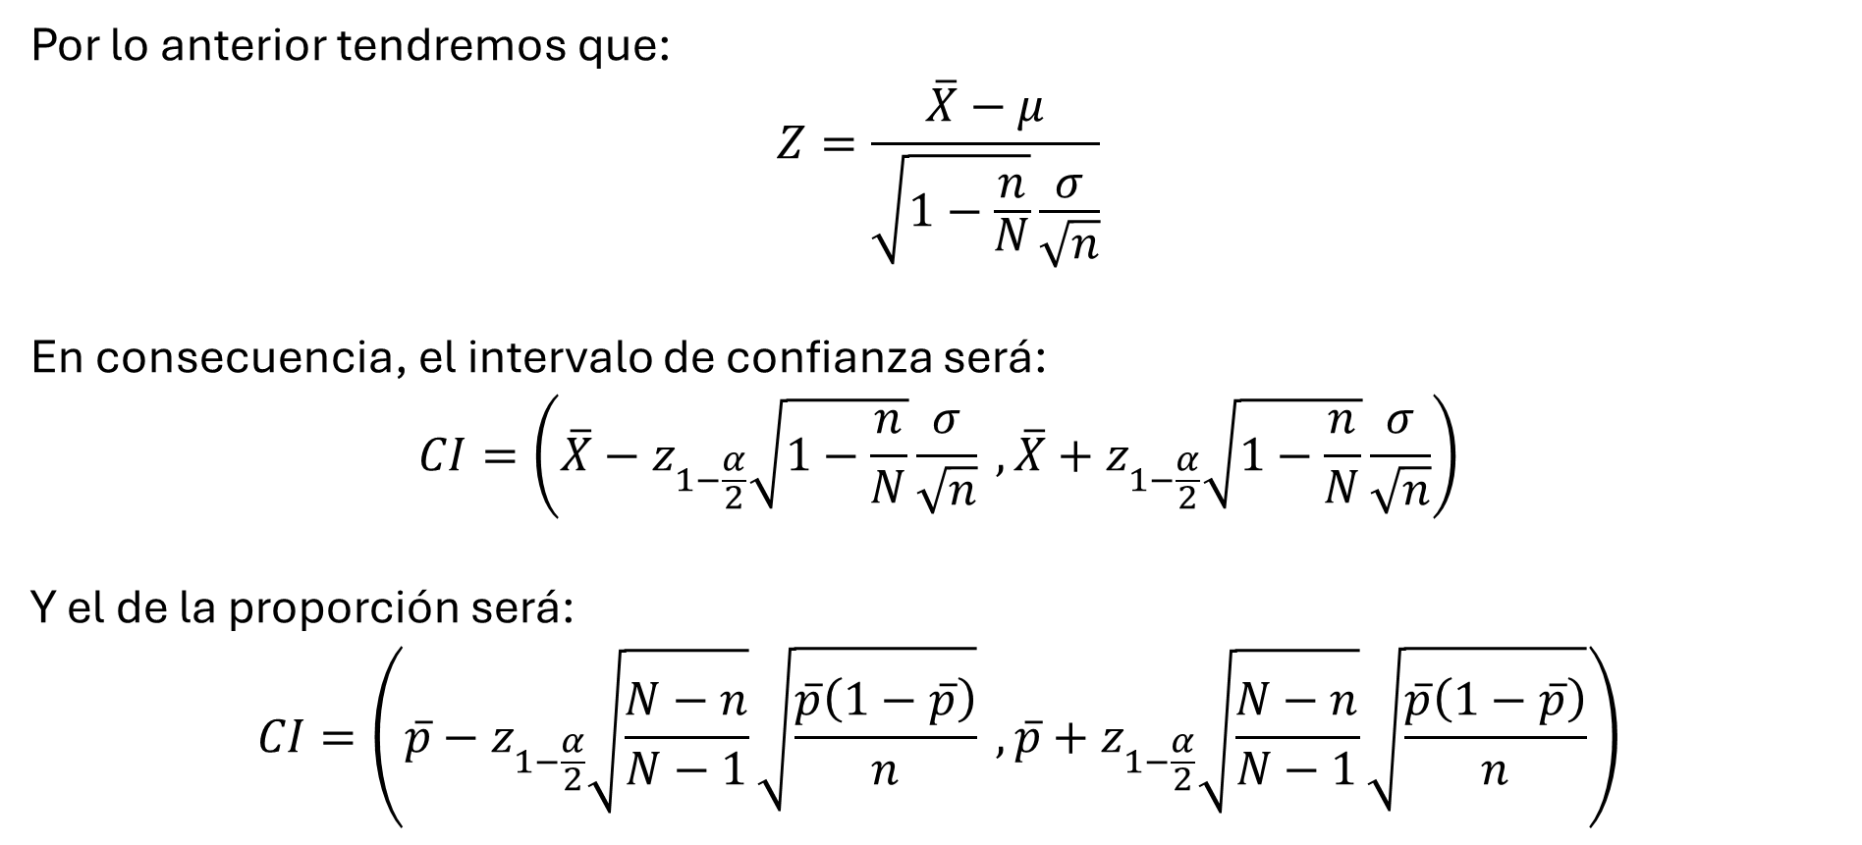
Muestreo aleatorio simple
Por lo anterior tendremos que:
$$Z=\frac{\overline{X}−μ}{\sqrt{1−\frac{n}{N}}\frac{σ}{\sqrt{n}}}$$
En consecuencia, el intervalo de confianza será:
$$CI=\left(\overline{X}−z_{1−\frac{α}{2}}\sqrt{1−\frac{n}{N}}\frac{σ}{\sqrt{n}} , \overline{X}+z_{1−\frac{α}{2}}\sqrt{1−\frac{n}{N}}\frac{σ}{\sqrt{n}}\right)$$
Y el de la proporción será:
$$CI=\left(\overline{p}−z_{1−\frac{α}{2}}\sqrt{\frac{N−n}{N−1}}\sqrt{\frac{\overline{p}\left(1−\overline{p}\right)}{n}} ,\overline{p}+z_{1−\frac{α}{2}}\sqrt{\frac{N−n}{N−1}}\sqrt{\frac{\overline{p}\left(1−\overline{p}\right)}{n}}\right)$$
12

Slide 13
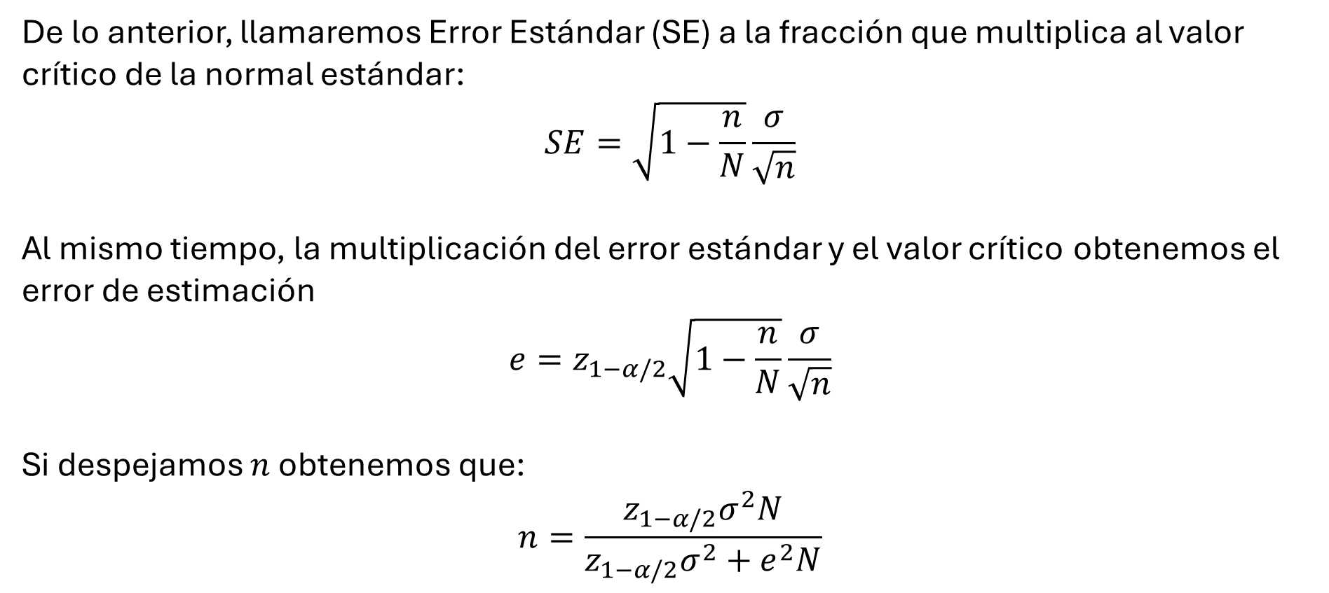

Muestreo aleatorio simple
De lo anterior, llamaremos Error Estándar (SE) a la fracción que multiplica al valor crítico de la normal estándar:
$$SE=\sqrt{1−\frac{n}{N}}\frac{σ}{\sqrt{n}}$$
Al mismo tiempo, la multiplicación del error estándar y el valor crítico obtenemos el error de estimación
$$e=z_{1−α/2}\sqrt{1−\frac{n}{N}}\frac{σ}{\sqrt{n}}$$
Si despejamos $n$ obtenemos que:
$$n=\frac{z_{1−α/2}σ^{2}N}{z_{1−α/2}σ^{2}+e^{2}N}$$
Si $N→∞$:
$$n=\frac{{\left(z_{1−α/2}σ\right)}^{2}}{e^{2}}$$
13

Slide 14
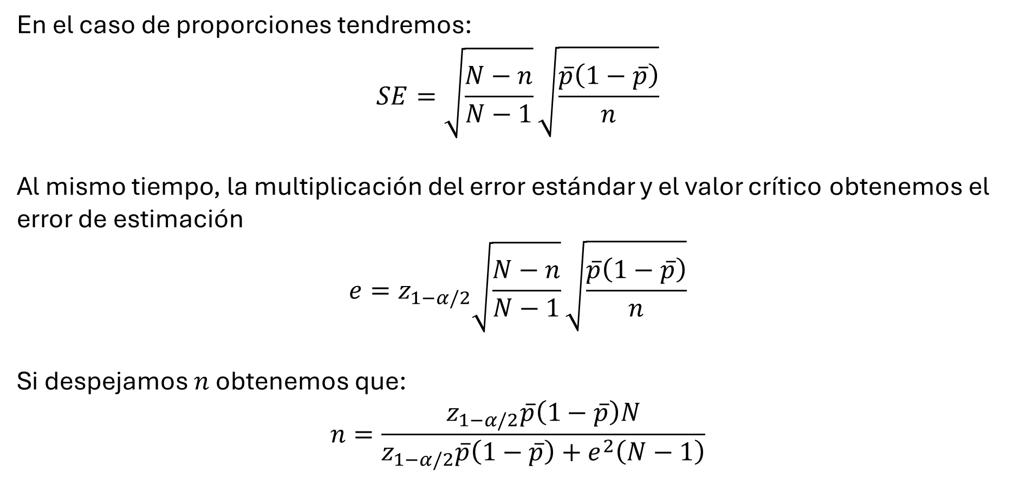

Muestreo aleatorio simple
En el caso de proporciones tendremos:
$$SE=\sqrt{\frac{N−n}{N−1}}\sqrt{\frac{\overline{p}\left(1−\overline{p}\right)}{n}}$$
Al mismo tiempo, la multiplicación del error estándar y el valor crítico obtenemos el error de estimación
$$e=z_{1−α/2}\sqrt{\frac{N−n}{N−1}}\sqrt{\frac{\overline{p}\left(1−\overline{p}\right)}{n}}$$
Si despejamos $n$ obtenemos que:
$$n=\frac{z_{1−α/2}\overline{p}\left(1−\overline{p}\right)N}{z_{1−α/2}\overline{p}\left(1−\overline{p}\right)+e^{2}\left(N−1\right)}$$
Si $N→∞$:
$$n=\frac{z_{1−α/2}^{2}\overline{p}\left(1−\overline{p}\right)}{e^{2}}$$
14

